Slide 1
Abschlusspräsentation Gruppe 4 Thema 6
Forschungsmethodisches Seminar
Philippe Huber, Rene Jokiel

Slide 2
Agenda
Zwischenpräsentation
1.
Problem
2.
Stand der Wissenschaft
3.
Forschungsfrage
4.
Artefakt
5.
Experimente
6.
Nächste Schritte

Slide 3
1. Problem

Slide 4
Menschengemachte Datensätze enthalten oft Verzerrungen, die sich negativ auf die Fairness von KI auswirken
Problematik
Datensätze sind direkt oder indirekt durch Menschen erschaffen
Menschliche Vorurteile werden auf den Datensatz übertragen
Machine Learning Algorithmen lernen Verzerrungen mit
Ungleiche Behandlung von verschiedenen Menschengruppen

Slide 5
2. Stand der Wissenschaft

Slide 6
Wir haben 206 Suchergebnisse auf 10 für uns Relevante Quellen reduziert
Suchanfrage
( TITLE-ABS-KEY ( ai AND fair AND adjust AND data ) OR TITLE-ABS-KEY ( ai AND fairness AND adjust AND data ) OR TITLE-ABS-KEY ( ai AND reduce AND bias AND adjust AND data ) OR TITLE-ABS-KEY ( ai AND ensure AND fairness AND adjust AND data ) OR TITLE-ABS-KEY ( ai AND reduce AND bias AND data ) OR TITLE-ABS-KEY ( ai AND prejudice AND adjust AND data ) OR TITLE-ABS-KEY ( ai AND prejudice AND reduce AND data ) ) OR ( TITLE-ABS-KEY ( fairness ) AND TITLE-ABS-KEY ( ai ) AND TITLE-ABS-KEY ( data ) OR TITLE-ABS-KEY ( "ensure fairness" ) AND TITLE-ABS-KEY ( ai ) AND TITLE-ABS-KEY ( data ) OR TITLE-ABS-KEY ( ai ) AND TITLE-ABS-KEY ( fair ) AND TITLE-ABS-KEY ( data ) AND TITLE-ABS-KEY ( manipulation ) ) OR TITLE-ABS-KEY ( “fair ai" )
 | Scopus | IEEE | ∑
Zurückgelieferte Ergebnisse | 131 | 75 | 206
Duplikats-Eliminierung | -0 | -2 | 204
Titel-Eliminierung | -115 | -66 | 23
Abstract-Eliminierung | -3 | -5 | 15
Verfügbarkeits-Eliminierung | -4 | -0 | 11
Fulltext-Eliminierung | -3 | -1 | 7
Forward & Backward Search | +1 | +2 | 10

Slide 7
Wir haben 206 Suchergebnisse auf 10 für uns Relevante Quellen reduziert
Suchanfrage
( TITLE-ABS-KEY ( ai AND fair AND adjust AND data ) OR TITLE-ABS-KEY ( ai AND fairness AND adjust AND data ) OR TITLE-ABS-KEY ( ai AND reduce AND bias AND adjust AND data ) OR TITLE-ABS-KEY ( ai AND ensure AND fairness AND adjust AND data ) OR TITLE-ABS-KEY ( ai AND reduce AND bias AND data ) OR TITLE-ABS-KEY ( ai AND prejudice AND adjust AND data ) OR TITLE-ABS-KEY ( ai AND prejudice AND reduce AND data ) ) OR ( TITLE-ABS-KEY ( fairness ) AND TITLE-ABS-KEY ( ai ) AND TITLE-ABS-KEY ( data ) OR TITLE-ABS-KEY ( "ensure fairness" ) AND TITLE-ABS-KEY ( ai ) AND TITLE-ABS-KEY ( data ) OR TITLE-ABS-KEY ( ai ) AND TITLE-ABS-KEY ( fair ) AND TITLE-ABS-KEY ( data ) AND TITLE-ABS-KEY ( manipulation ) ) OR TITLE-ABS-KEY ( “fair ai" )
 | Scopus | IEEE | ∑
Zurückgelieferte Ergebnisse | 131 | 75 | 206
Duplikats-Eliminierung | -0 | -2 | 204
Titel-Eliminierung | -115 | -66 | 23
Abstract-Eliminierung | -3 | -5 | 15
Verfügbarkeits-Eliminierung | -4 | -0 | 11
Fulltext-Eliminierung | -3 | -1 | 7
Forward & Backward Search | +1 | +2 | 10

Slide 8
Es gibt viele Ansätze, um Unfairness zu entdecken und Fairness zu schaffen
Methoden für Fair AI
Fairness schaffen
Anpassung von Aufmerksamkeit auf kritische Attribute in KI-Modellen (Ninareh et al, 2021)
Heuristiken für spezifische Fälle (Roselli et al, 2019)
„Data Wrangling“ (Mazilu, et al, 2020)
Mathematische Methoden (Kamiran, et al, 2012)
Unfairness entdecken
Transparenz und XAI (Robert et al, 2020)
Statistische Analysen (Dwork et al, 2012)
Mathematische Methoden (Kamiran, et al, 2012)

Slide 9
3. Forschungsfrage

Slide 10
Wir wollen versuchen, absichtlich oder unabsichtlich verzerrte Datensätze zu erkennen
Konzepte & Forschungsfrage
Datensatzart
Tabellarisch
Nicht konkret
Methoden
Berechnungen
(Pseudo-)Code
Ansätze
Forschungsfrage
„Ermittlung von Verzerrungen (Bias) und Quellen potenzieller Diskriminierung in tabellarischen Datensätzen“
Biasumgang
Eliminierung
Minderung
Bestimmung
Findung

Slide 11
4. Artefakt

Slide 12
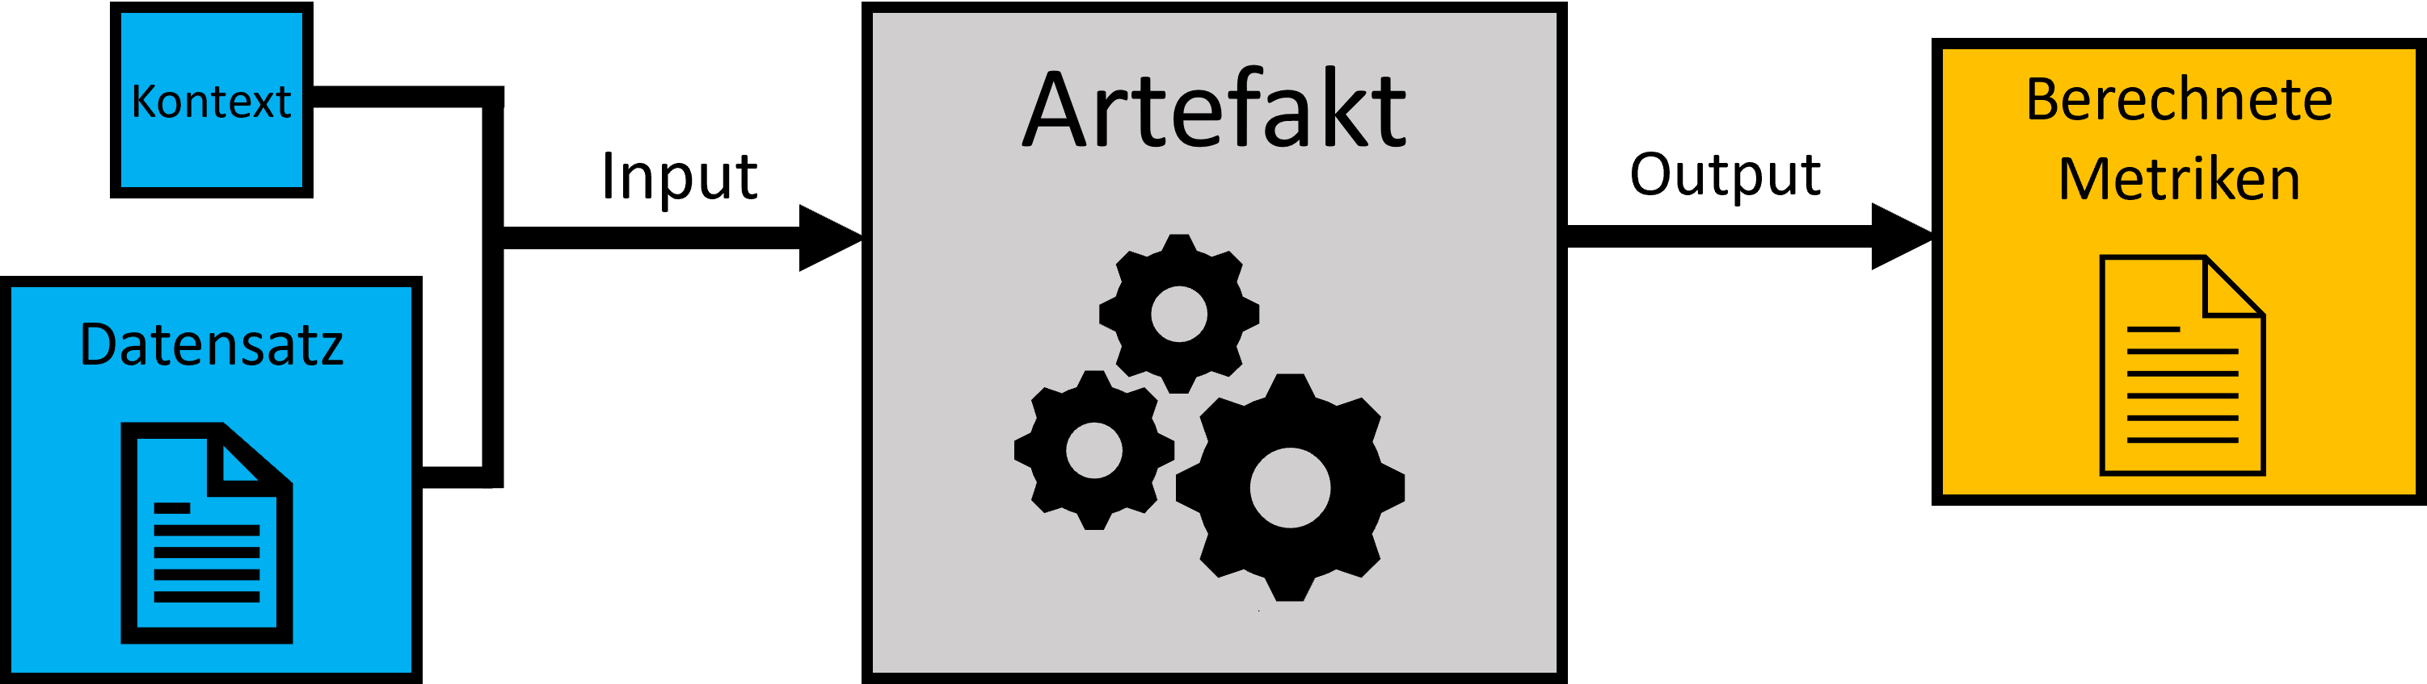
Wir haben für unsere Forschungsfrage ein Artefakt entwickelt
Forschungsmethode

Slide 13
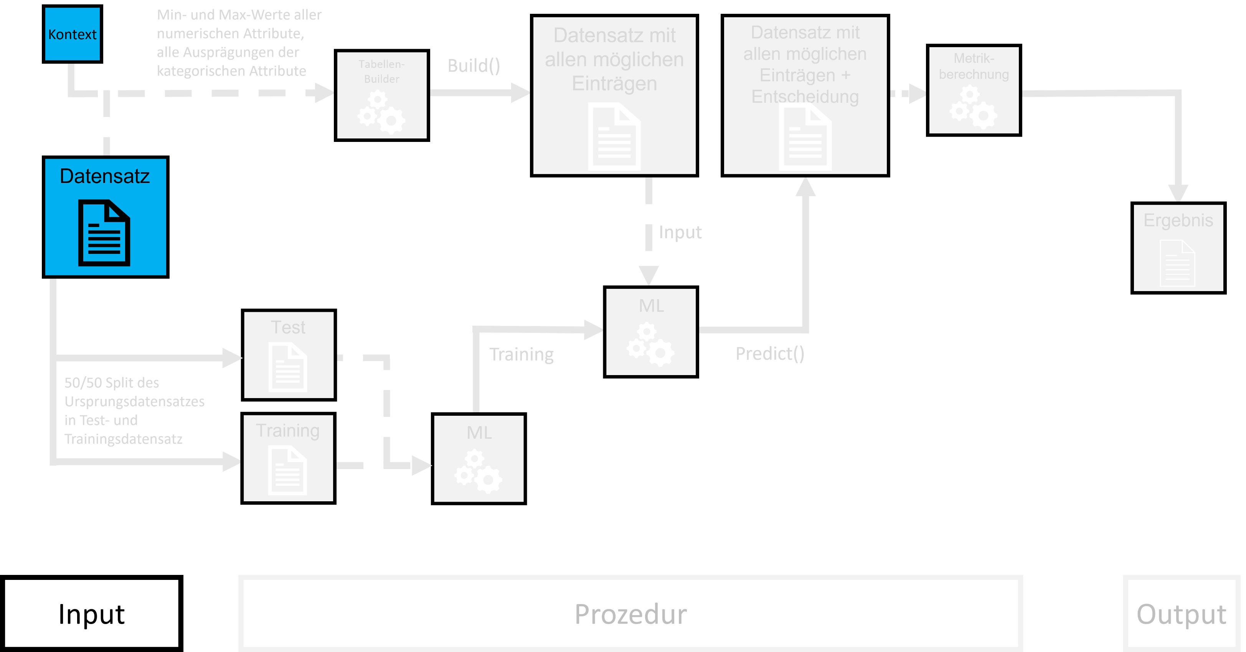
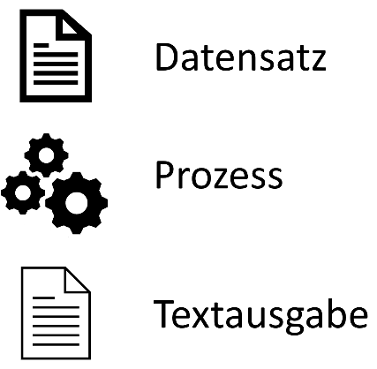
Das Artefakt nimmt zwei Objekte als Input
Die Input-Seite

Slide 14

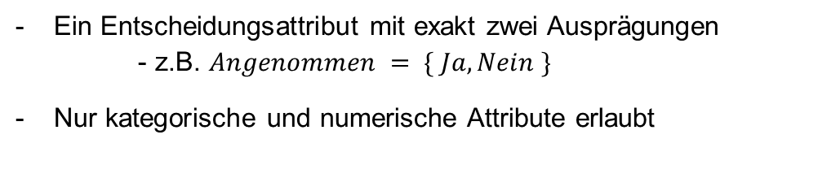
Nicht jeder Datensatz ist als Input für das Artefakt geeignet
Einschränkungen auf den Datensatz
Grundvoraussetzungen
Tabellarischer Datensatz
CSV-Datei
Datensatz
Einschränkungen
Ein Entscheidungsattribut mit exakt zwei Ausprägungen - z.B. $Angenommen = \{ Ja, Nein \}$
Nur kategorische und numerische Attribute erlaubt

Slide 15
Es müssen Metainformationen über den Datensatz bereitgestellt werden
Das Kontext Objekt
Attribute
Attribut-Typ-Zuordnung - Typen: Nummerisch, kategorisch
Wert-Abbildungen - Nicht-numerische Werte werden Zahlen zugeordnet (z.B. w = 1)
Relevante Attribute - Rausfiltern von irrelevanten Attributen (z.B. ID)
Vorherzusagendes Attribut - Der Name des Attributs, das einen Entscheidungskontext hat
Kontext
+AttributTypZuordnung
+WertAbbildungen
+RelevanteAttribute
+VorherzusagendesAttribut
+BildeWerteAb()
Methoden
- BildeWerteAb() - Setzt die Wert-Abbildungen um

Slide 16
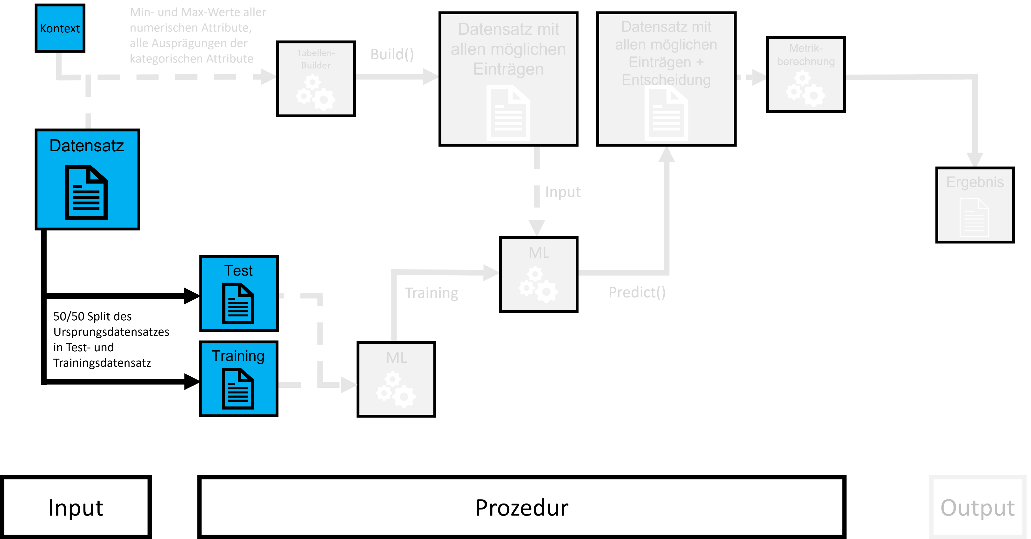
Wir haben für unsere Forschungsfrage ein Artefakt entwickelt
Forschungsmethode

Slide 17
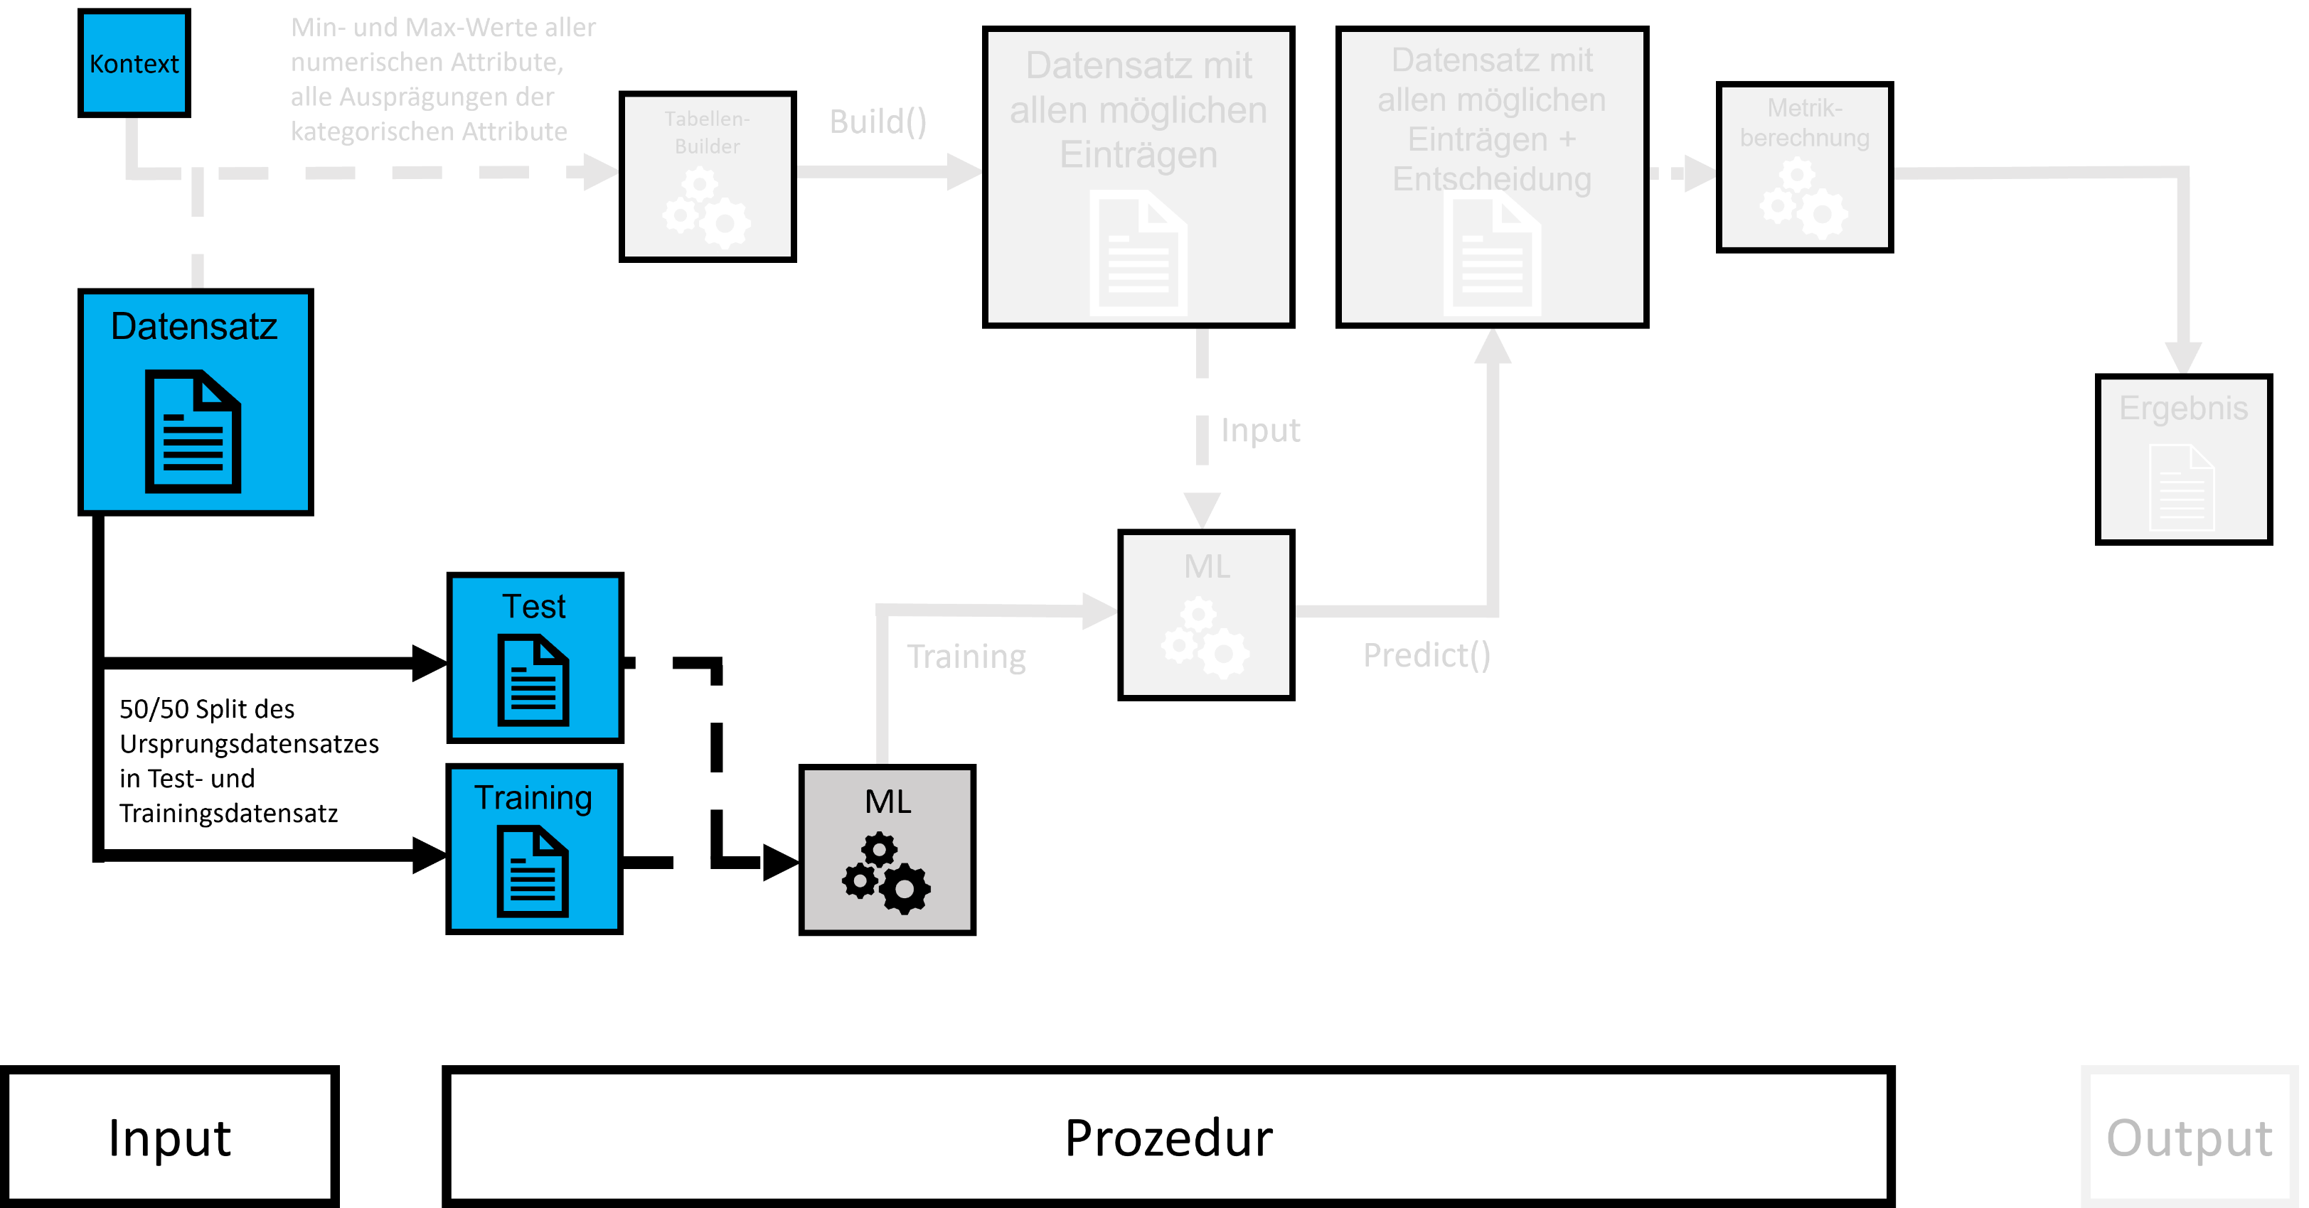
Wir haben für unsere Forschungsfrage ein Artefakt entwickelt
Forschungsmethode

Slide 18

Wir haben für unsere Forschungsfrage ein Artefakt entwickelt
Forschungsmethode

Slide 19
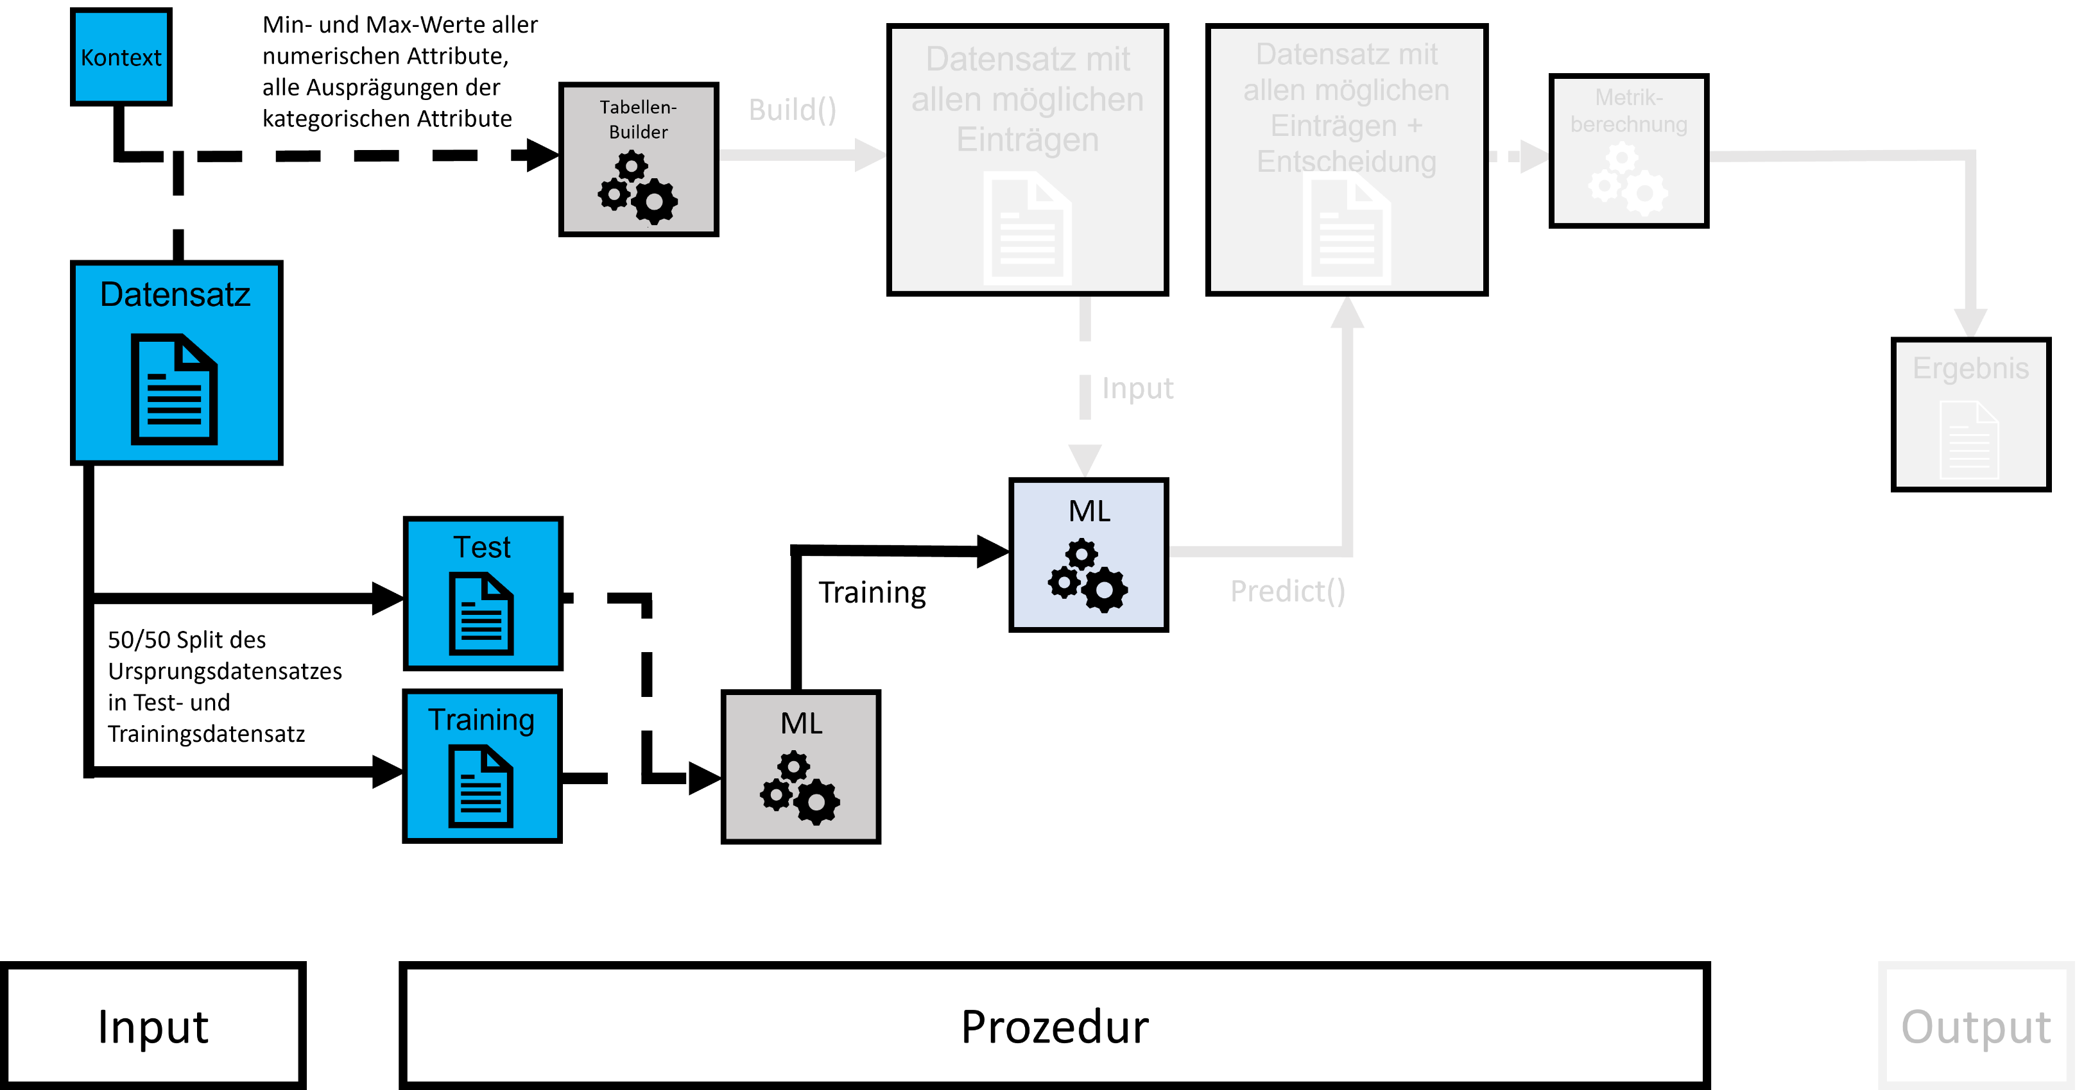
Wir haben für unsere Forschungsfrage ein Artefakt entwickelt
Forschungsmethode

Slide 20
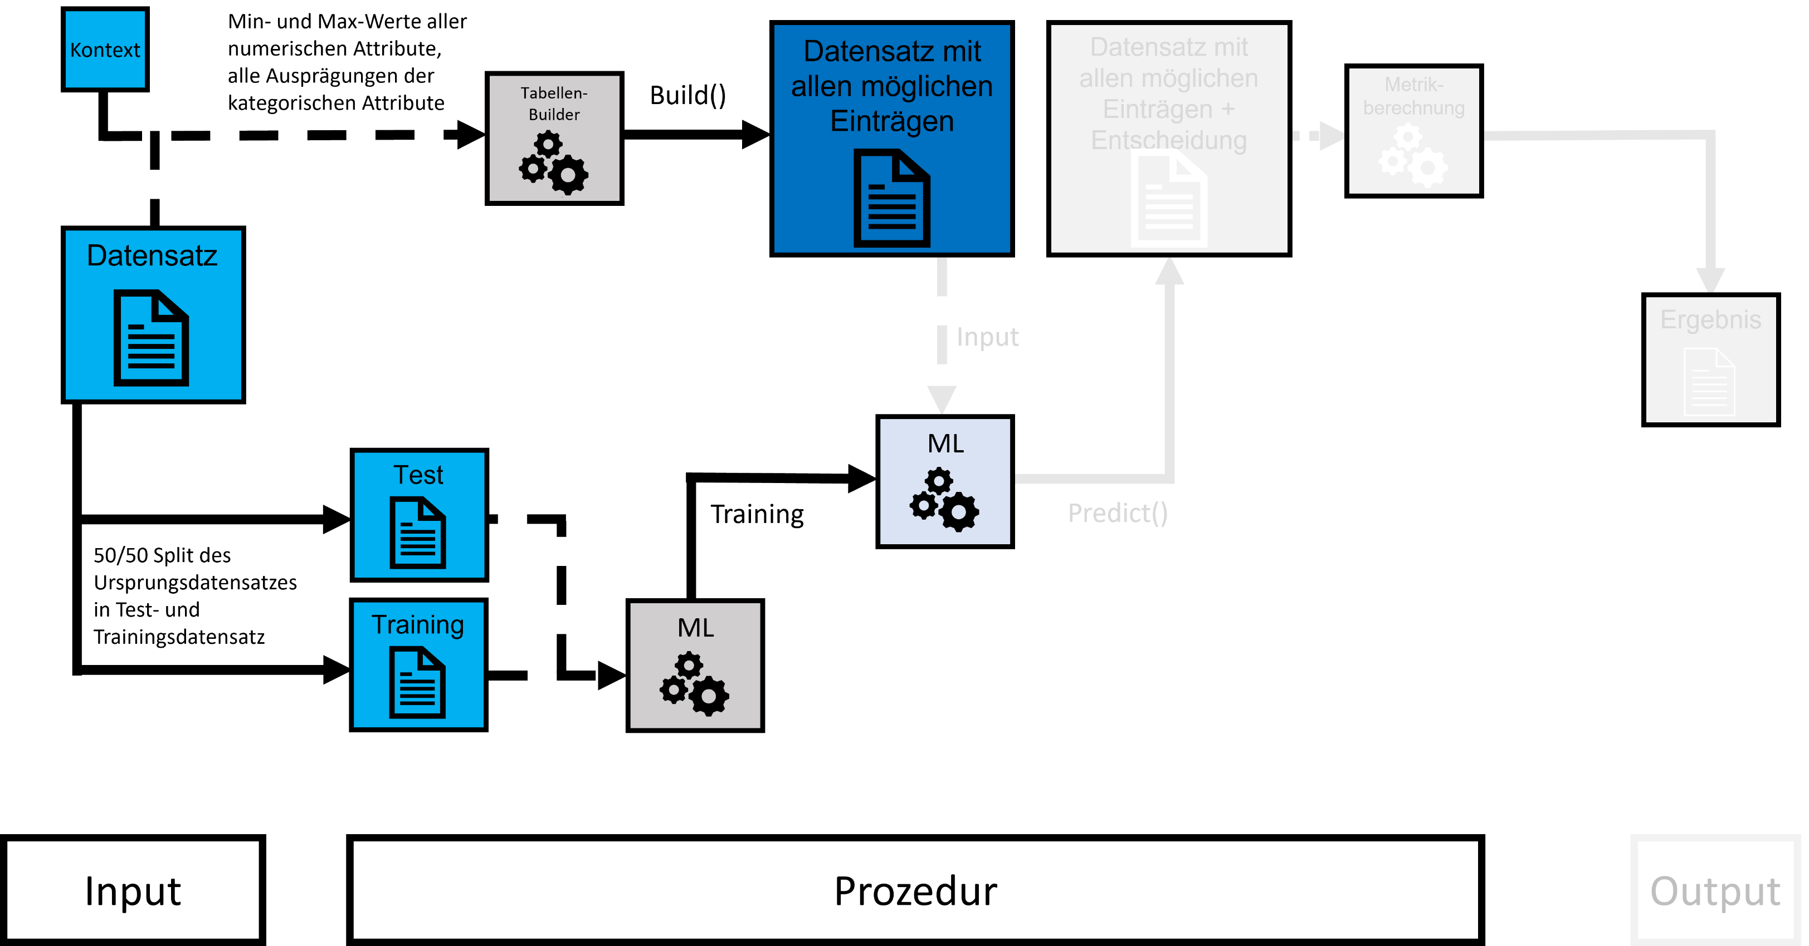
Wir haben für unsere Forschungsfrage ein Artefakt entwickelt
Forschungsmethode

Slide 21
Nicht jeder Datensatz ist als Input für das Artefakt geeignet
Einschränkungen auf den Datensatz

Slide 22

Wir haben für unsere Forschungsfrage ein Artefakt entwickelt
Forschungsmethode

Slide 23
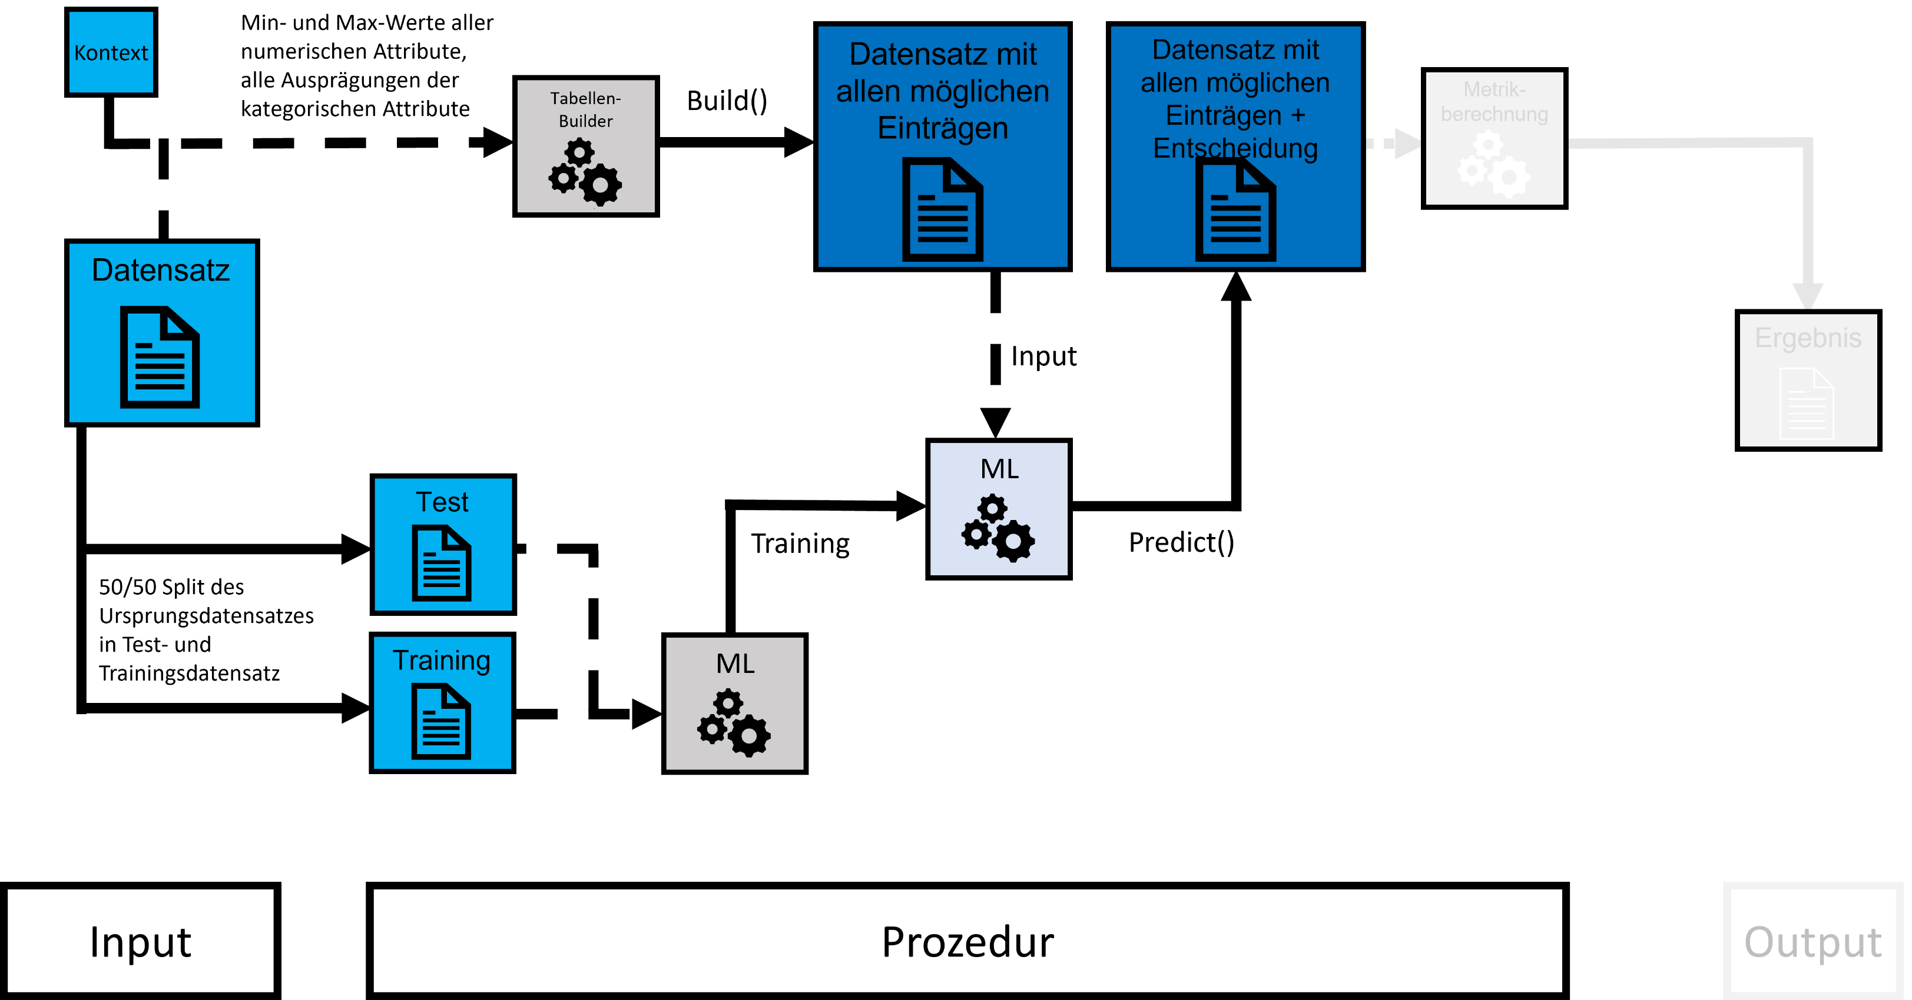
Wir haben für unsere Forschungsfrage ein Artefakt entwickelt
Forschungsmethode

Slide 24
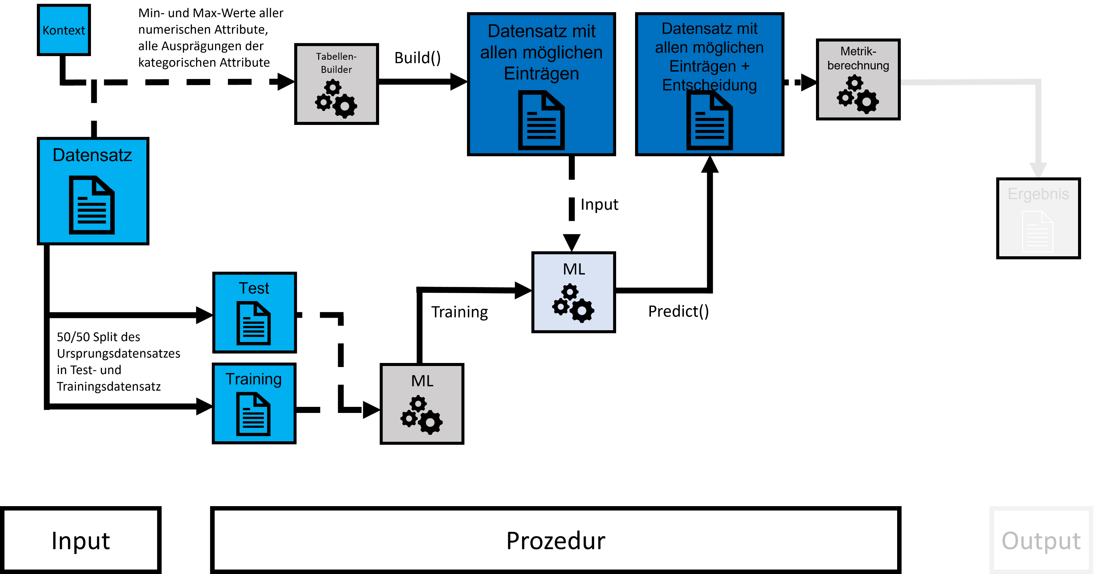
Wir haben für unsere Forschungsfrage ein Artefakt entwickelt
Forschungsmethode

Slide 25
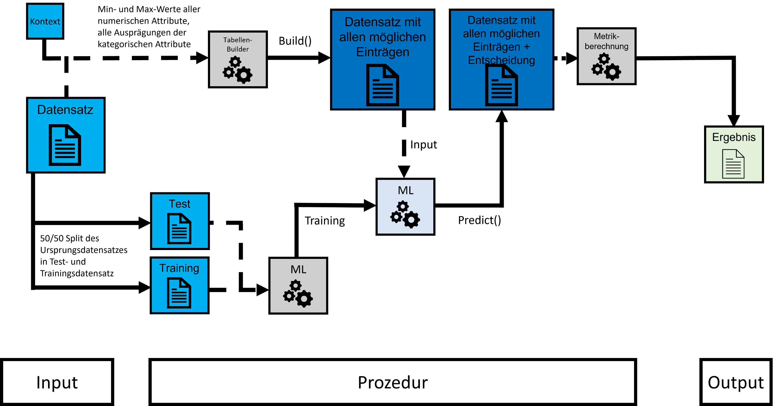
Wir haben für unsere Forschungsfrage ein Artefakt entwickelt
Forschungsmethode

Slide 26
5. Experimente

Slide 27
Insgesamt werden 3 verschiedene Experimentarten durchgeführt
Experimentarten
1. Datensatz mit bekannten Biases
Der Datensatz wird dem Artefakt mit dem benötigten Kontext übergeben, das Ergebnis des Artefakts wird mit dem Metawissen über den Datensatz verglichen.
Bsp. Wenn ein Datensatz Frauen bei Beförderungen benachteiligen sollte, wir überprüft, ob das Artefakt das auch herausfinden kann
2. Datensatz mit bekannten Biases und bereinigte Version des Datensatzes
Gleiches Prozedere wie bei der ersten Art, aber darauffolgend wird dem Artefakt noch eine bereinigte Version von dem Datensatz übergeben. Die beiden Ergebnisse werden danach verglichen.
Bsp. Wenn ein Datensatz Frauen benachteiligt, der bereinigte Datensatz benachteiligt Frauen nicht mehr. Das Artefakt sollte bei beiden Datensätzen nicht das selbe Ergebnis liefern
3. Datensatz ohne bekannten Bias
Gleicher Ablauf wie bei der ersten Art, nur sind keine Metainformationen vorhanden. Die Ergebnisse werden dann erfasst.

Slide 28
6. Nächste Schritte

Slide 29
Die Entwicklung des Artefaktes ist der unmittelbare nächste Schritt
Nächsten Schritte
Entwicklung des Artefaktes
Experiment 1
Experiment 2
Experiment 3
Auswertung der Experimente

Slide 30
Die Entwicklung des Artefaktes ist der unmittelbare nächste Schritt
Nächsten Schritte
Entwicklung des Artefaktes
Experiment 1
Experiment 2
Experiment 3
Auswertung der Experimente
Python
COMPAS Dataset, German Credit Dataset (aif360)
?
Datasets aus Exp. 1 auf andere Biases, tbd.

Slide 31
Vielen Dank für eure
Aufmerksamkeit

Slide 32
Literatur
Literatur
Roselli, Matthews, Talagala (2019). Managing Bias in AI
Mehrabi, Gupta, Morstatter, Ver Steeg, Galstyan (2021). Attributing Fair Decisions with Attention Interventions
Friedler, Scheidegger, Venkatasubramanian, Choudhary, Hamilton, Roth (2019). A comparative study of fairness-enhancing interventions in machine learning
Robert, Pierce, Marquis, Kim, Alahmad (2020). Designing fair AI for managing employees in organizations: a review, critique, and design agenda
Agarwal, Muku, Anand, Arora (2022). Does Data Repair Lead to Fair Models? Curating Contextually Fair Data To Reduce Model Bias
Dwork, Hardt, Pitassi, Reingold, Zemel (2012). Fairness Through Awareness
Mazilu, Paton, Konstantinou, Fernandes (2020). Fairness in Data Wrangling
Brotcke (2022). Time to Assess Bias in Machine Learning Models for Credit Decisions
Beattie, Watkins, Robinson, Rubin, Watkins (2022). Measuring and Mitigating Bias in AI-Chatbots
Kamiran, Calders (2012). Data preprocessing techniques for classification without discrimination

